Slide 1



البرمجة بلغة جافا Programming in Java
مدرس المادة : عمار عبد المجيد غربي المشهداني

Slide 2
لغة جافا Java Language
Introduction to Java programming مدخل الى البرمجة بلغة جافا
The Java Virtual Machine الة جافا الافتراضية
Variables and data types المتغيرات و أنواع البيانات
Conditional and looping constructs الجمل الشرطية و حلقات التكرار
Arrays المصفوفات

Slide 3

Introduction to Java programming
مدخل الى البرمجة بلغة جافا
تعتبر لغة الجافا من اللغات القوية جدا في مجال إنشاء التطبيقات المختلفة سواء كانت هذه التطبيقات تعمل منفردة على أجهزة الكمبيوتر الشخصي أو تطبيقات الإنترنت أو التطبيقات المختلفة للأجهزة المحمولة , مثل الموبايل والمفكرات الإلكترونية وهكذا.
ولقد قامت شركة صن (Sun Microsystems ) باختراع وتطوير هذه اللغة. وأصبحت شركة صن مملوكة لشركة أوراكل وبالتالي انتقلت ملكية الجافا لأوراكل . وكان الهدف عند اختراع لغة الجافا هو عمل لغة قادرة على برمجة نظم التشغيل لجميع الأجهزة من حاسبات عملاقة (mainframes) إلى الأجهزة الصغيرة مثل مشغلات MP3 ولقد اختارت الشركة صورة فنجان القهوة لتمثيل هذه اللغة .

Slide 4
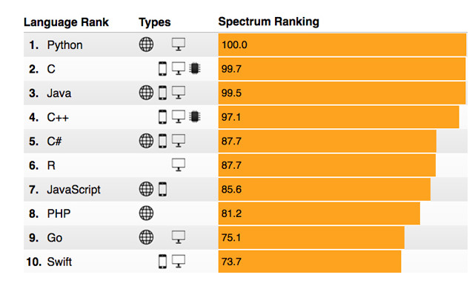
Introduction to Java programming مدخل الى البرمجة بلغة جافا

Slide 5
Introduction to Java programming
مدخل الى البرمجة بلغة جافا
مميزات لغة الجافا:
إنها لغة قوية تحتوي على أدوات كثيرة تساعد في كتابة البرامج.
لكون جافا لغة حديثة مكنها من تلافي عيوب كثير من اللغات قبلها، من أهم هذه العيوب إمكانية الوصول المباشر لمواقع الذاكرة الخاصة بالبرنامج والذي يؤدي إلى ضعف سرية المعلومات وسهولة تدميرها.
إن البرنامج المكتوب بلغة جافا يمكن نقله وتشغيله على جهاز حاسوب آخر يحتوي على نظام تشغيل يختلف عن الحاسوب الأول( مثلاً يحتوي Windows, Linux وغيرهما) بدون مشاكل.
تعتبر لغة جافا لغة برمجة بالكائنات ( Object Oriented Programming Language )، ويعتبر هذا الصنف من لغات البرمجة من أوسعها انتشاراً وأكثرها استخدماً اليوم.

Slide 6
هيكلية البرمجة بلغة جافا

Slide 7
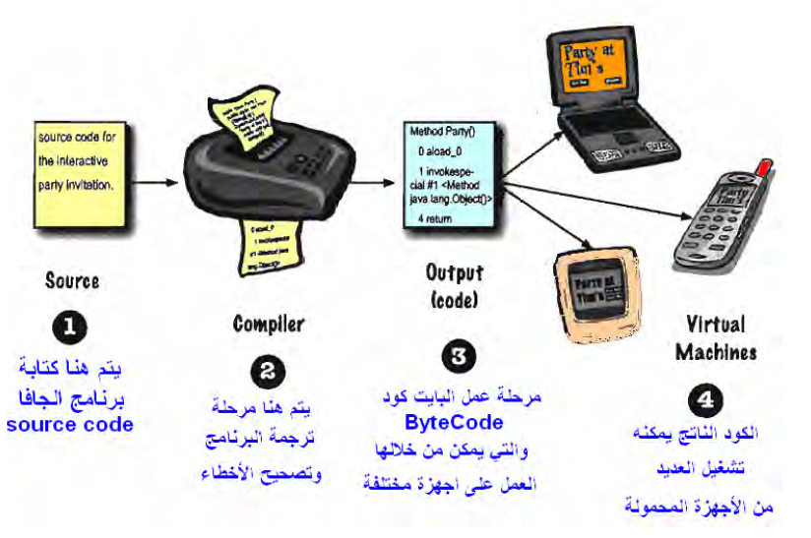
The Java Virtual Machine
الة جافا الافتراضية

Slide 8
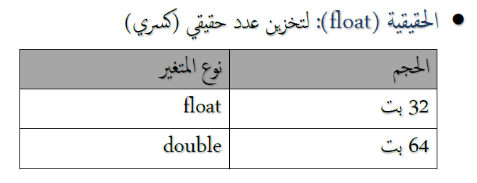
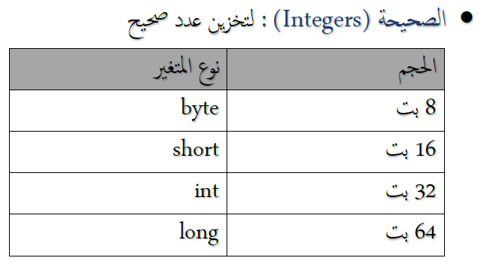
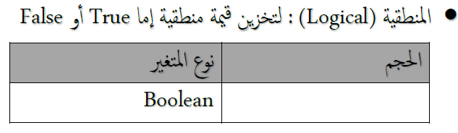
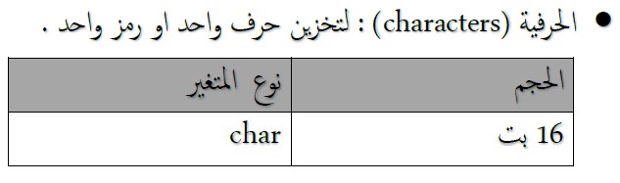
Variables and data types
المتغيرات و أنواع البيانات

Slide 9
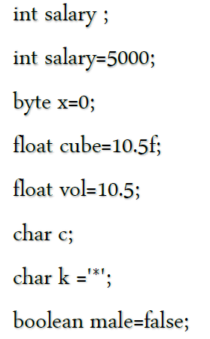
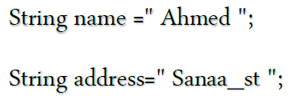

Variables and data types
المتغيرات و أنواع البيانات

Slide 10
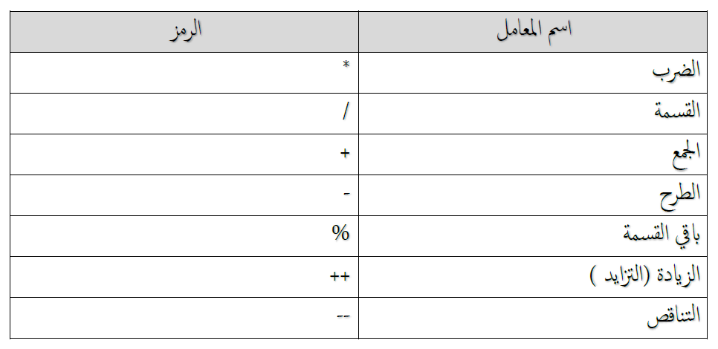
Arithmetic operators
المعاملات الرياضية

Slide 11
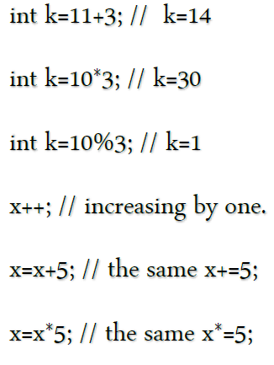
امثلة :

Slide 12
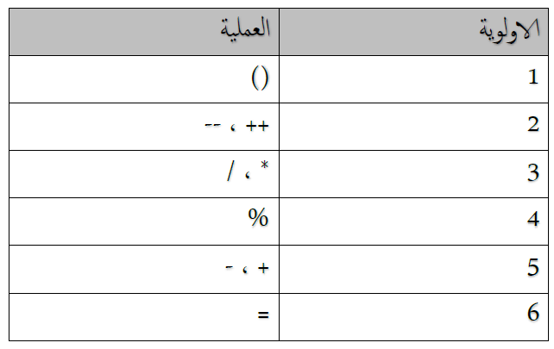
الاولوية في تنفيذ العمليات الحسابية :

Slide 13
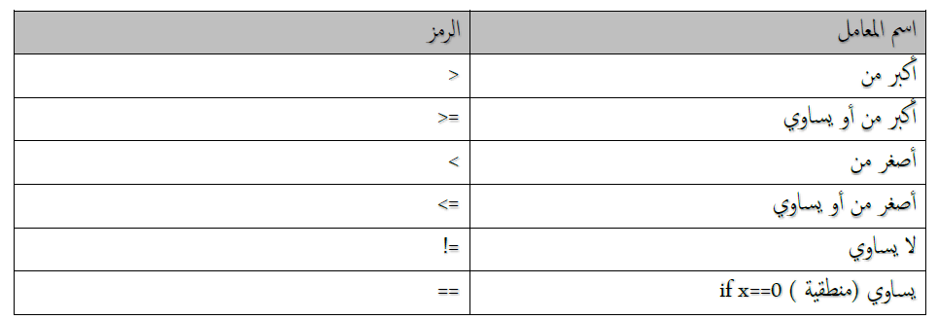
Relational operators
المعاملات العلائقية

Slide 14
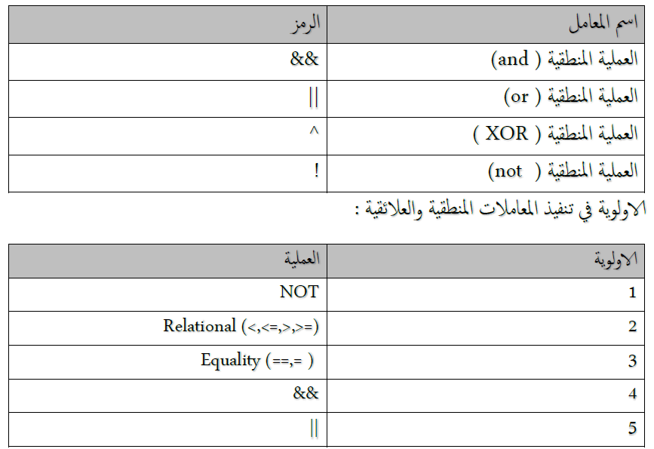
logical operators المعاملات المنطقية

Slide 15
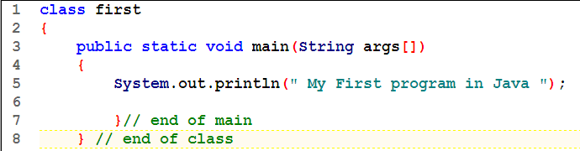
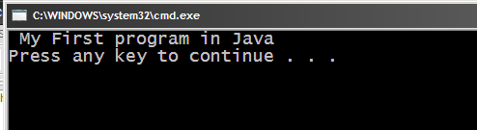
كتابة اول برنامج ...... (جمل الإخراج –طباعة)

Slide 16
كتابة اول برنامج ...... (جمل الإدخال )

Slide 17

Conditional and looping constructs
الجمل الشرطية وحلقات التكرار

Slide 18
Conditional and looping constructs
الجمل الشرطية وحلقات التكرار

Slide 19
Conditional and looping constructs
الجمل الشرطية وحلقات التكرار

Slide 20
Conditional and looping constructs
الجمل الشرطية وحلقات التكرار

Slide 21
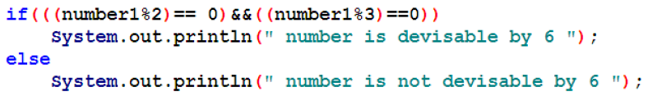
Conditional and looping constructs
الجمل الشرطية وحلقات التكرار

Slide 22
Conditional and looping constructs
الجمل الشرطية وحلقات التكرار

Slide 23
جملة FOR التكرارية

Slide 24
جملة FOR المتداخلة

Slide 25
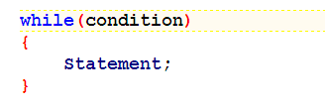
جملة WHILE التكرارية

Slide 26
جملة WHILE التكرارية

Slide 27
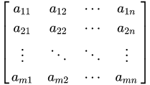
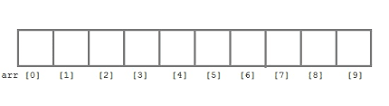
المصفوفات Arrays :
المصفوفة عبارة عن صف من البيانات من نفس نوع البيانات، يكون للمصفوفة اسم واحد وعدد من الحجرات توضع بها البيانات.

Slide 28
المصفوفات Arrays :
المصفوفات احادية البعد:

Slide 29
طباعة المصفوفات

Slide 30

المصفوفات ذات البعدين

Slide 31
طباعة المصفوفات ذات البعدين

